Slide 1
Модуль 2: Индикаторы инклюзивной зелёной экономики
Course: Modelling Inclusive Green Economy
February/ Almaty/ Zhannat Bekbolatova
Notes:
О чем курс: какие экологические, экономические и социально-инклюзивные показатели важны для Казахстана (доля ВИЭ, доля угля, выбросы ПГ и PM2.5, энергоёмкость ВВП, надёжность энергоснабжения юга, энергетическая бедность, занятость в угольных и «зелёных» секторах, доступ к чистому отоплению и переквалификации);как устроена национальная статистика РК и какие у неё ограничения (неполные ряды, различия по регионам, доступность данных);как эти индикаторы используются на каждом этапе политического цикла: выявление проблемы, формулирование политики, оценка, мониторинг и пересмотр;

Slide 2
Содержание
Роль индикаторов в политическом цикле
Рамки и подходы к оценке инклюзивной зелёной экономики
Национальная статистика и источники данных Республики Казахстан
Набор IGE-индикаторов для Казахстана
Индикаторы по этапам цикла политики (кейсы Республики Казахстан)
Практические работы по индикаторам и моделированию

Slide 3
Зачем нужны индикаторы?
Индикатор – количественный или качественный показатель,
который упрощённо, но системно отражает состояние явления или политики.
Политика требует измеримости, сопоставимости и прозрачности.
Индикаторы – язык, на котором политика «разговаривает» с моделями:
цели формулируются через целевые значения индикаторов,
модели прогнозируют их динамику,
мониторинг и оценка проверяют достижение целей.

Slide 4
Политический цикл и индикаторы
Классический политический цикл:
выявление проблемы → формулирование политики →
оценка (ex ante / ex post) → мониторинг и пересмотр.
На каждом этапе нужны свои индикаторы:
описание проблемы и трендов (baseline),
целеполагание и таргеты,
сравнение альтернативных сценариев,
отслеживание факта и корректировка политики.
Выявление проблемы
Формулирование политики
Оценка (ex ante и ex post)
Мониторинг и пересмотрс

Slide 5
Рамка DPSIR
DPSIR (Drivers–Pressures–State–Impact–Response) упорядочивает индикаторы.
Drivers – драйверы: рост населения, урбанизация, экономический рост, энергопотребление.
Pressures – нагрузки: выбросы CO₂, загрязняющие вещества, рост использования топлива.
State – состояние: качество воздуха, состояние вод, структура энергобаланса.
Impact – воздействие: заболеваемость, ущерб экономике, риски для здоровья.
Response – ответ: законы, налоги, субсидии, программы и информирование.
DPSIR задаёт структуру модели и помогает связать драйверы, состояние и ответы политики.

Slide 6




SDG-индикаторы и моделирование
Цели устойчивого развития (SDGs) – 17 целей с набором индикаторов.
Для энергетики и климата важны:
ЦУР 7 – доступная и чистая энергия (доля ВИЭ, энергоэффективность),
ЦУР 11 – устойчивые города (качество воздуха, транспорт, инфраструктура),
ЦУР 12 и 13 – ответственное потребление и климат (выбросы ПГ, устойчивость систем).
SDG-индикаторы задают верхнеуровневые цели для национальной политики и моделей.

Slide 7
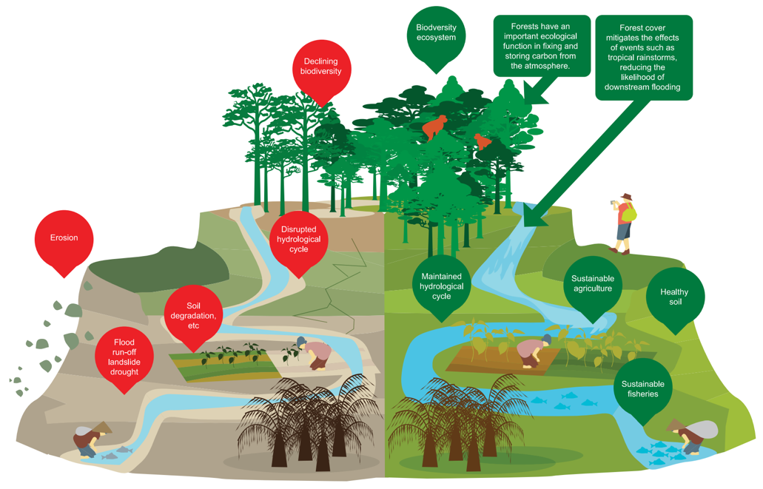
GEP и GEP+: индексы зелёного прогресса
GEP (Green Economy Progress) измеряет прогресс зелёной экономики через:
Dashboard – панель индикаторов по ключевым направлениям,
GEP Index – агрегированный индекс,
GEP+ – расширенный профиль с социальными и экономическими измерениями.
Построение индекса – упрощённая модель:
нормализация показателей, выбор весов, агрегирование.
Меняя параметры политики, пересчитываем индекс и видим сценарное поведение GEP.

Slide 8
Благодарю за внимание! Жаннат Бекболатова, PhD zh.bekbolatova@satbayev.university +77017942938

